Slide 1
تحليل العلاقة بين التكلفة والحجم والربح (تحليل التعادل) منتج وحيد

Slide 2
اهداف المحاضرة
مراجعة المفاهيم والعلاقات الأساسية لتحليل العلاقة بين التكاليف والحجم والربح.
بناء نموذج لتحليل التعادل في حالة وجود منتج وحيد.
بناء نموذج لتحليل التعادل في حالة تعدد المنتجات.
تدعيم نماذج تحليل التعادل بالخرائط البيانية.
تحليل الحساسية ودراسة البدائل.
إتقان مهارة تقييد الخلايا للحصول على النتائج المرغوبة عند نسخ المعادلات.

Slide 3
المفاهيم الاساسية
يعتمد تحليل هذه العلاقة على الفصل بين التكاليف الثابتة والمتغيرة
سلوك التكاليف هو مدى استجابة عناصر التكاليف للتغير مع حجم النشاط
التكاليف المتغيرة هي التكاليف التي تتغير في مجملها مع تغير حجم النشاط
التكاليف الثابتة هي التي لا تتغير في مجملها مع التغير في حجم النشاط
تشكل التكاليف الثابتة والمتغيرة إجمالي التكاليف التي تتحملها المنشأة

Slide 4
المفاهيم والاعلاقات الاساسية
هامش المساهمة:
مقدار ما تساهم به الوحدة الواحدة في استرداد التكاليف الثابتة.
هامش المساهمة = سعر البيع- التكلفة المتغيرة للوحدة الواحدة.
نقطة التعادل:
هو ذلك المستوى من النشاط عندما تكون الأرباح تساوي صفرا، بمعنى أن: الإيرادات= التكاليف.
نقطة التعادل (بالوحدات)= التكاليف الثابتة ÷ هامش المساهمة.
نقطة التعادل (بالريالات)= نقطة التعادل (بالوحدات) × سعر البيع.
حجم النشاط المستهدف:
هو ذلك المستوى من النشاط الذي تتطلع إليه المنشأة لتحقيق الربح المستهدف.
حجم النشاط المستهدف= (التكاليف الثابتة+الأرباح المستهدفة) ÷ هامش المساهمة.

Slide 5
تخطيط الربحية
هو تحديد مستوى النشاط الذي يحقق ارباح للشركة
عند نقطة التعادل الشركة لا تحقق ربح ولا خسارة
بعد نقطة التعادل تحقق الشركة ارباح و قبلها تحقق خسارة
معادلة الربح (الخسارة ) =
الايرادات – اجمالي التكاليف

Slide 6
تحليل الحساسية
هي تحليل اثر كل تغيير محتمل على نقطة التعادل والارباح المتوقعة في كل من:
سعر البيع
التكلفة المتغيرة
التكلفة الثابتة

Slide 7
نموذج تحليل التعادل « منتج واحيد»
الخطوة 1
تجهيز البيانات
فتح برنامج إكسل.
إدخال البيانات الأساسية: سعر البيع، التكلفة المتغيرة للوحدة، التكاليف الثابتة، الربح المستهدف.
الخطوة 2
حساب نقطة التعادل
حساب هامش المساهمة = سعر البيع- التكلفة المتغيرة للوحدة.
الخطوة 3
حساب حجم النشاط المستهدف
حجم النشاط المستهدف = (نقطة التعادل بالريالات + الربح المستهدف) ÷ هامش المساهمة
نقطة التعادل بالوحدات = التكاليف الثابتة ÷ هامش المساهمة.
نقطة التعادل (بالريالات) = نقطة التعادل بالوحدات × سعر البيع.
الخطوة 4
إيجاد سلاسل البيانات
تحديد مستوى النشاط: بناء على نقطة التعادل بالوحدات بحيث تقع في منتصف الفترة.
سلسة بيانات التكاليف الثابتة: واحدة لكافة مستويات النشاط (تثبيت الخلية).
سلسلة بيانات التكاليف المتغيرة: مستوى النشاط × التكلفة م للوحدة (تثبيت الخلية).
إجمالي التكاليف: التكاليف الثابتة + التكاليف المتغيرة.
إجمالي الإيرادات: مستوى النشاط × سعر البيع (تثبيت الخلية).
الربح (الخسارة)= إجمالي الإيرادات- إجمالي التكاليف.

Slide 8
مثال نموذج التعادل (لمنتج وحيد)
لبيان خطوات بناء نموذج تحليل العلاقة بين التكلفة والحجم والربح في حالة وجود منتج وحيد نأخذ المثال التالي :
شركة القصيم للمياه الجوفية تقوم بإنتاج وبيع قوارير المياه سعة 20 لتر و فيما يلي اهم بيانات التكاليف والايرادات :
سعر بيع القارورة 16 ريال
التكلفة المتغيرة للوحدة 11 ريال
التكاليف الثابتة 30000 ريال
مع العلم ان مقدار الربح المستهدف 2000 ريال
المطلوب : بناء نموذج باستخدام برنامج Excel لبيان العلاقة بين التكلفة والحجم والربح

Slide 9
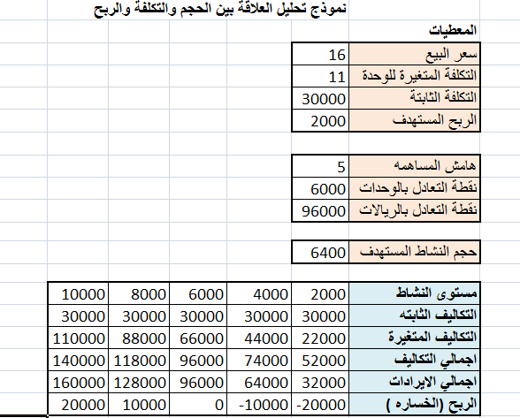
مثال نموذج التعادل (لمنتج وحيد)

Slide 10
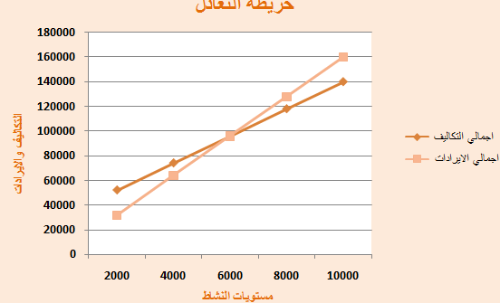
خريطة التعادل
خريطة التعادل
كيفية ادراج خريطة التعادل
تحديد سلاسل البيانات
إجمالي الإيرادات.
إجمالي التكاليف.
اختيار نوع التخطيط
النوع: خطي- خطي بعلامات.
تنسيق الخريطة
تغيير مستوى النشاط: تصميم- تحديد البيانات - تسمية المحور الأفقي (مستويات النشاط).
عنوان المخطط: تخطيط - عنوان المخطط (خريطة التعادل).
عناوين المحاور: تخطيط – عناوين المحاور الأفقي (مستوى النشاط)، المحور العمودي (التكاليف الإيرادات بالريال).

Slide 11
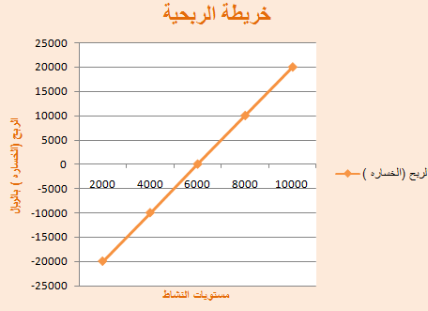
خريطة الربحيه
خريطة الربحية
كيفية ادراج خريطة الربحية
تحديد سلاسل البيانات
الربح (الخسارة).
اختيار نوع التخطيط
النوع: خطي- خطي بعلامات.
تنسيق الخريطة
تغيير مستوى النشاط: تصميم- تحديد البيانات - تسمية المحور الأفقي (مستويات النشاط).
عنوان المخطط: تخطيط - عنوان المخطط (خريطة الربحية).
عناوين المحاور: تخطيط – عناوين المحاور الأفقي (مستوى النشاط)، المحور العمودي (الربح (الخسارة) بالريال).

Slide 12
تحليل الحساسية (ماذا لو ؟)
تحليل الحساسية:
دراسة التغير في البيانات في الحالات التالية:
تغيير سعر البيع.
تغيير التكلفة المتغيرة للوحدة.
تغيير التكاليف الثابتة.
دراسة البدائل:
نسخ النموذج على عدة أوراق عمل.
إجراء التعديلات المطلوبة.

Slide 13
امثله لتحليل الحساسيه ودراسة البدائل
تغيير سعر البيع : ماذا لو تغير سعر البيع؟
افترضي آن سعر بيع القارورة زاد بمقدار 1 ريال ليصبح 17 ريال
تغيير التكلفة المتغيرة : ماذا لو تغيرت التكلفة المتغيرة ؟
افترضي آن التكاليف المتغيرة انخضت بواقع نصف ريال للوحدة
تغيير التكاليف الثابته : ماذا لو تغيرت التكاليف الثابته ؟
افترضي ان التكاليف الثابته نقصت بمقدار 2000 ريال لتصبح 28000 ريال
لاحظي اثر هذه التغيرات على مفردات نموذج تحليل التعادل
Notes:
علاقة سعر البيع علاقه عكسيه مع نقطة التعادل
اما التكاليف الثابته والمتغيره علاقتها طرديه بنقطة التعادل

Slide 14
الواجب
الحاله الاولى
صفحه 96 من المرجع
رقم 1 في الخطه الدراسيه

